Slide 1

Dictées et histoire des arts
Autour du monde
Dictée 6

Slide 2
Œuvre n°6
Calcule cette somme, puis à l’aide du résultat et du tableau, découvre un mot « indice » :
18 × 35 891
646 038
0 | 1 | 2 | 3 | 4 | 5 | 6 | 7 | 8 | 9
A | J | M | R | O | I | P | E | T | W
POP ART
Ensuite, lis bien toutes ces phrases et déduis-en le pays dans lequel se trouve cette œuvre :
1. Le pays a adopté la Déclaration d’indépendance le 4 juillet 1776 — c’est la fête nationale.
2. Il s’étend d’un océan à l’autre : Atlantique à l’est et Pacifique à l’ouest.
3. On y parle surtout l’anglais
4. Son drapeau a 13 bandes rouges et blanches (pour les 13 colonies) et 50 étoiles blanches sur fond bleu (pour les 50 états).
5.C’est dans ce pays que se trouvent les sièges de grandes agences comme la NASA et l’ONU
.

Slide 3
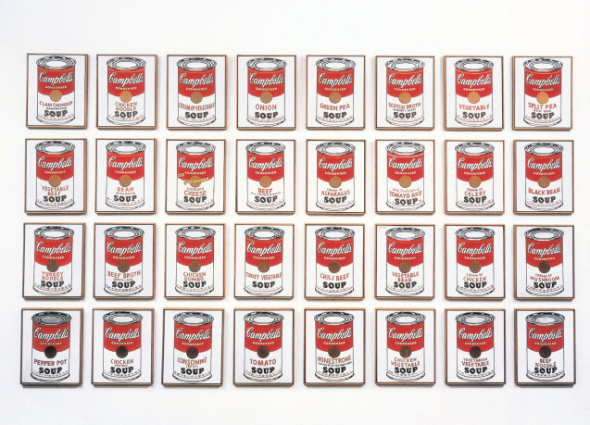
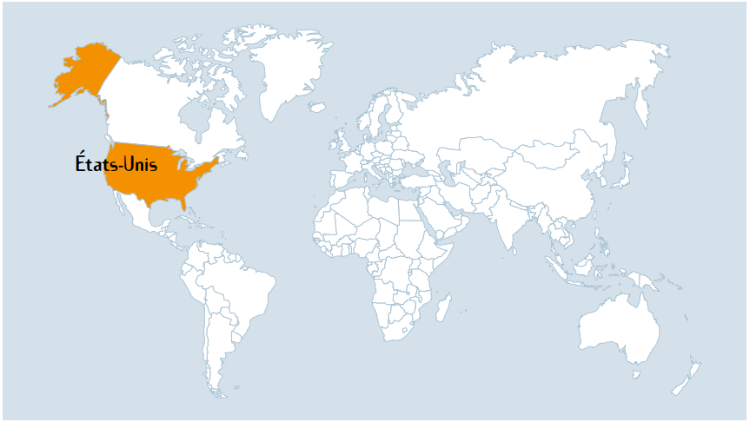
Œuvre n°6
Il s’agit du Pop art

Slide 4


HDA

Slide 5
https://view.genially.com/61f961ace4c62b00146897dd/presentation-o9-le-pop-art

Slide 6
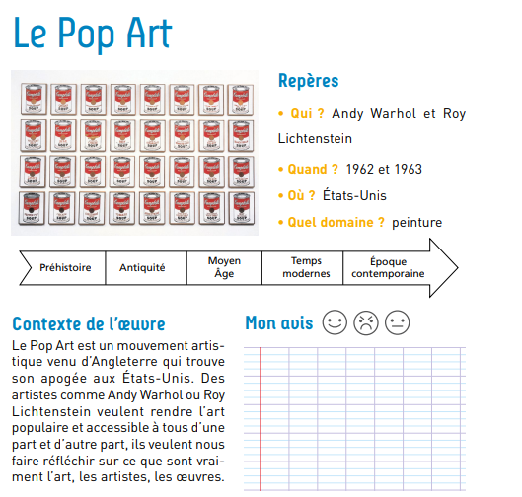


Slide 7

Orthographe

Slide 8
ORTHOGRAPHE
Distinguer infinitif et participe passé

Slide 9
OBSERVER
Dans Whaam!, Roy Lichtenstein a dessiné une bulle de BD pour ajouter du son à son tableau.

Slide 10
OBSERVER
fait
Dans Whaam!, Roy Lichtenstein a dessiné une bulle de BD pour ajouter du son à son tableau.

Slide 11
OBSERVER
Dans Whaam!, Roy Lichtenstein a dessiné une bulle de BD pour ajouter du son à son tableau.
faire

Slide 12
COMPRENDRE
Andy Warhol a détourn… cet objet pour le transform… en œuvre d’art.

Slide 13
COMPRENDRE
pris
Andy Warhol a détourn… cet objet pour le transform… en œuvre d’art.

Slide 14
COMPRENDRE
pris
Andy Warhol a détourné cet objet
pour le transform… en œuvre d’art.

Slide 15
COMPRENDRE
pris
Andy Warhol a détourné cet objet
pour le transform… en œuvre d’art.
prendre

Slide 16
VÉRIFIER
SA COMPRÉHENSION
Comment se terminent les verbes du premier groupe à l’infinitif ?
Comment se terminent les participes
passés des verbes du premier groupe ?
Comment peut-on faire pour savoir s’il faut écrire er ou é ?

Slide 17
S’ENTRAINER
é
Les artistes ont transform … des objets.

Slide 18
S’ENTRAINER
er
J’aimerais beaucoup visit… ce musée.

Slide 19
S’ENTRAINER
er
Il ne faut pas oubli … ton appareil photo.

Slide 20
S’ENTRAINER
é
Andy Warhol a d’abord travaill… dans la publicité.

Slide 21
S’ENTRAINER
er
Ces artistes voulaient cré… un art populaire.

Slide 22
S’ENTRAINER
é
Roy Lichtenstein est inspir… par la bande dessinée.

Slide 23
S’ENTRAINER
er
Andy Warhol veut transform… les stars en objets.

Slide 24
S’ENTRAINER
é
Ils ont bouscul… les limites de l’art.

Slide 25
S’ENTRAINER
é
Roy Lichtenstein a aussi détourn… des œuvres d’art.

Slide 26
S’ENTRAINER
er
La sérigraphie permet de copi… un dessin à l’infini.

Slide 27
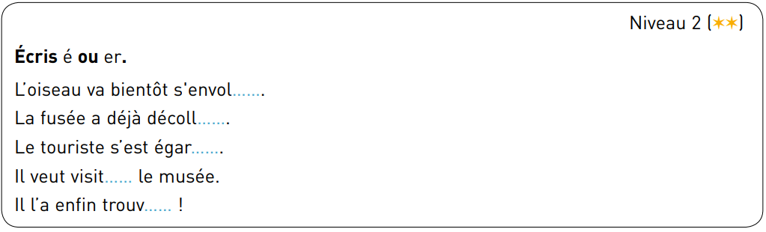
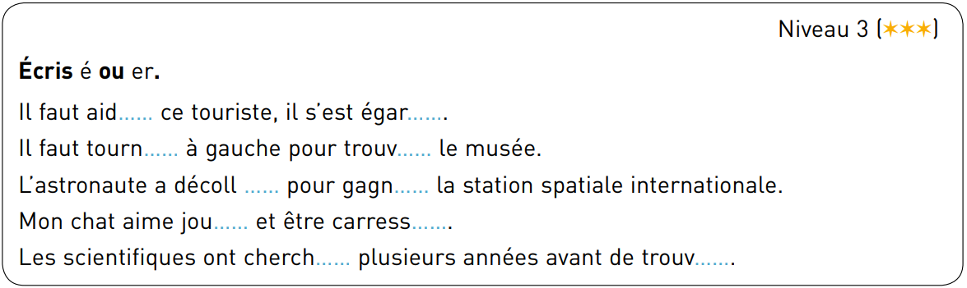

Slide 30

Production d’écrits

Slide 32
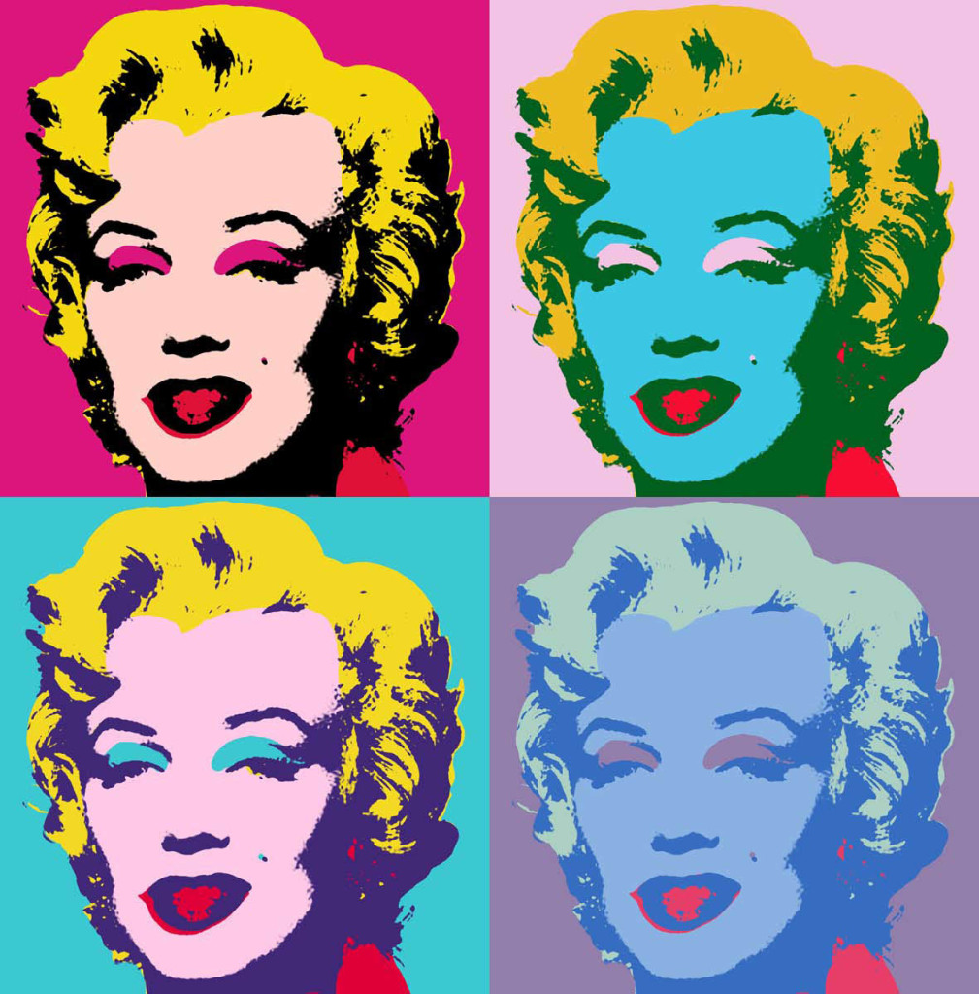
Mots
de la dictée

Slide 33

Mémo flash
La publicité
Un journal
arriver
La peinture
illustrer
travailler
plusieurs
Se tourner
D’abord
graveur
Un mouvement
Un dessinateur
artistique
accessible

Slide 34
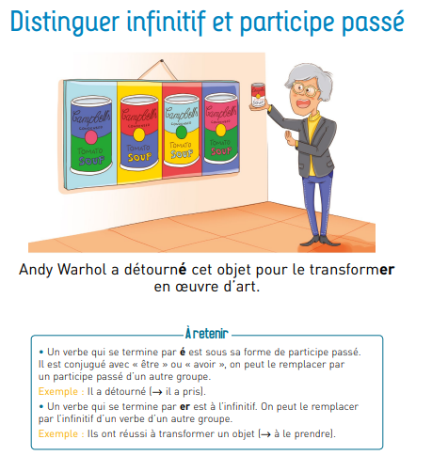

Slide 35

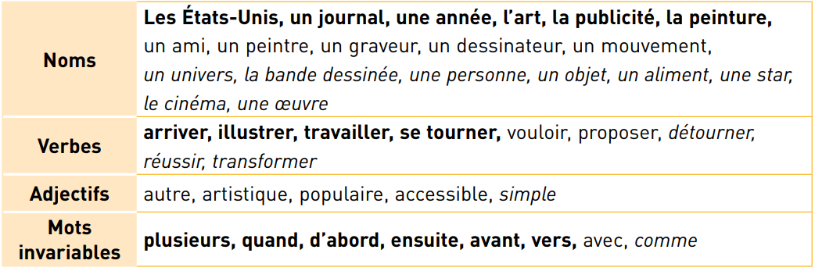








Slide 36
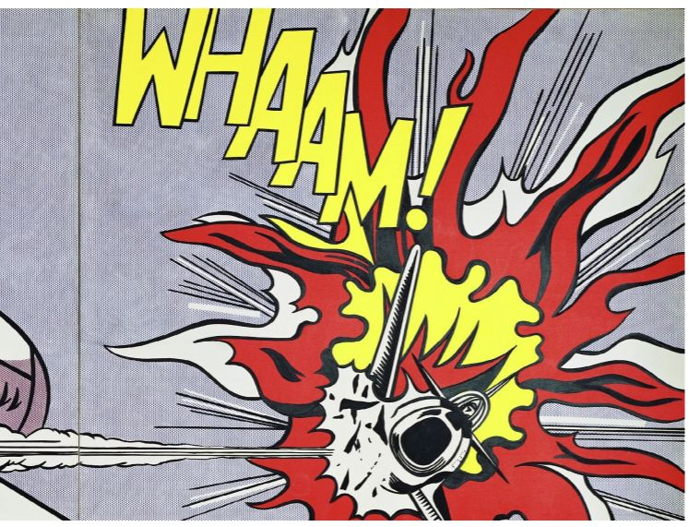
Correction
de la dictée

Slide 37
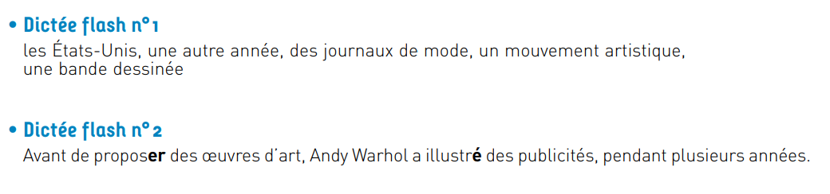

Slide 38
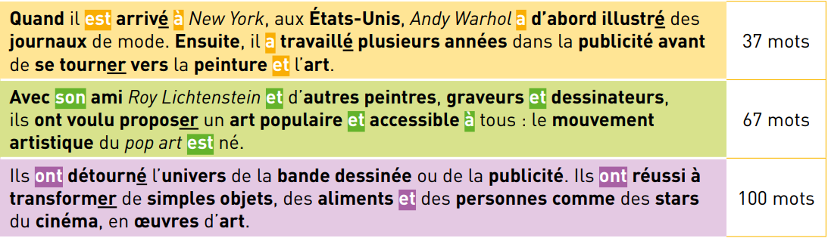
Peu à peu, le pop art a inspiré de nouveaux créateurs au cinéma. Certains réalisateurs ont choisi d’utiliser des images très colorées pour donner à leurs films un aspect original. (130 mots)

